Slide 1

Алгоритм Диница
Батуров Даниил Алексеевич БИВТ-23-4

Slide 2
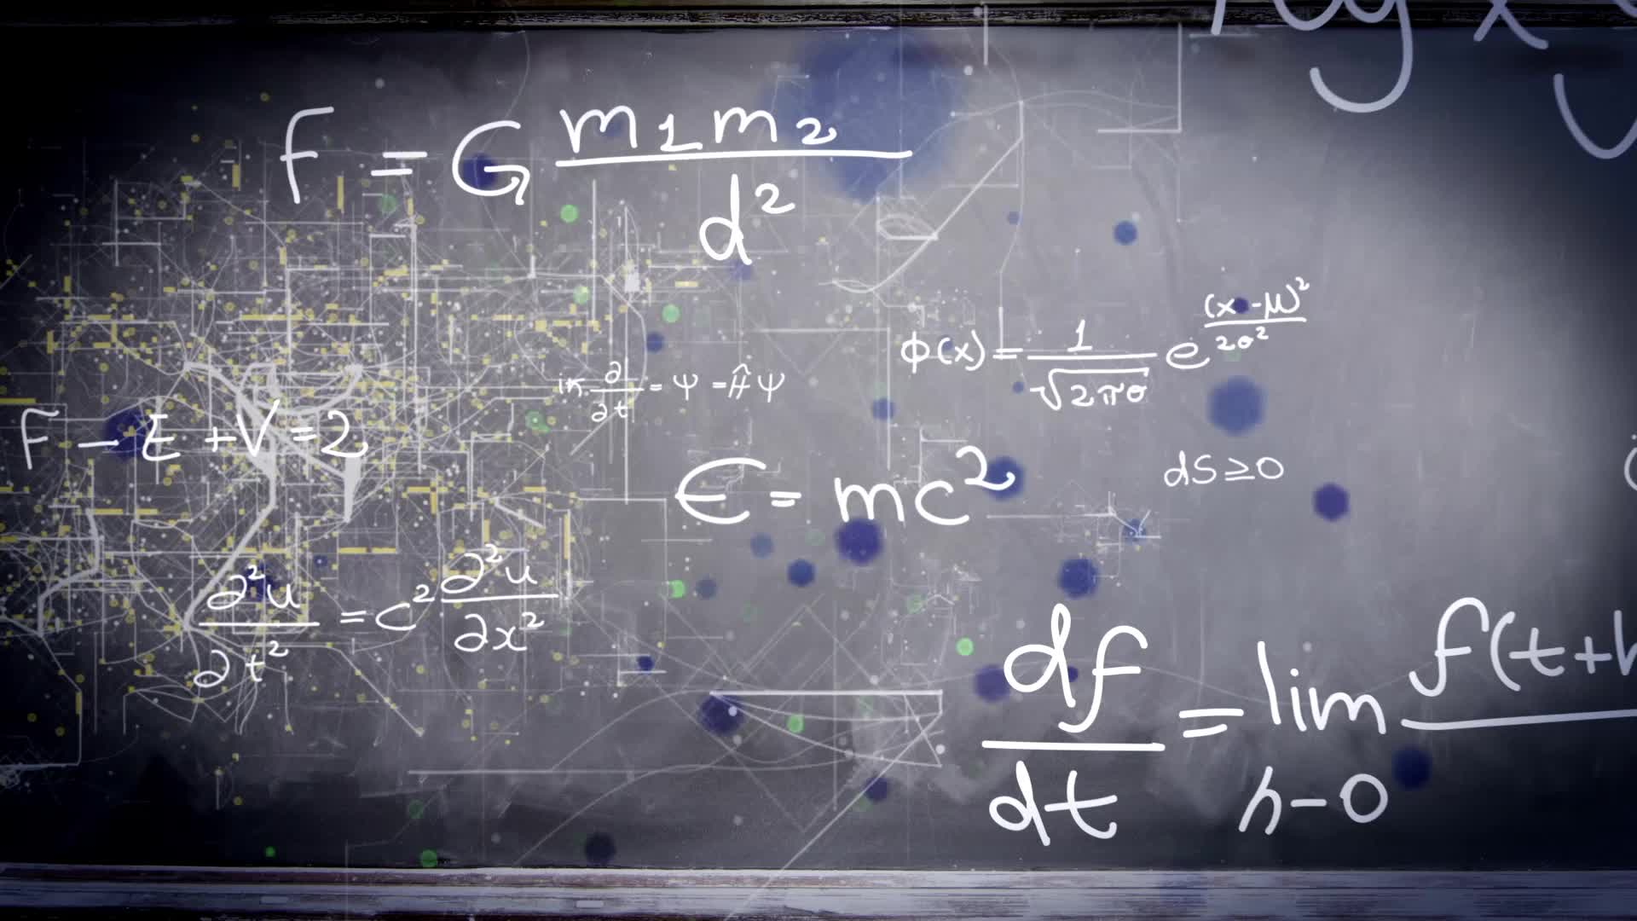
Введение
Что такое алгоритм Диницы?
Это алгоритм для нахождения максимального потока в сети.
Основан на построении уровневого графа и многократном поиске увеличивающих путей.
Применяется в задачах логистики, распределения ресурсов, оптимизации потоков.
Основные характеристики:
Эффективность: O(V^2 * E), где V — количество вершин, E — количество ребер.
Один из наиболее популярных алгоритмов для плотных графов.

Slide 3
История создания
Автор: Владимир Александрович Диница.
Алгоритм предложен в 1970 году в работе “Нахождение максимального потока в сети за полиномиальное время”.
Контекст разработки:
На момент создания наиболее известным был алгоритм Форда-Фалкерсона.
Диница предложил улучшение, добавив построение уровневого графа, что значительно ускорило процесс поиска увеличивающих путей.
Вклад:
Заложил основы для более современных методов, таких как алгоритм Карпа.
До сих пор применяется в задачах реального времени.

Slide 4

Основная идея алгоритма
Алгоритм состоит из трех ключевых шагов:
1.Построение уровневого графа:
Используется BFS, чтобы найти кратчайшие пути от истока до стока.
Исключаются ребра, по которым нет доступной пропускной способности.
2.Нахождение увеличивающих путей:
Используем поиск путей по уровневому графу (DFS).
Находим путь, который увеличивает поток, и обновляем его.
3.Повторение процесса:
Если есть пути от истока до стока, процесс повторяется.

Slide 5
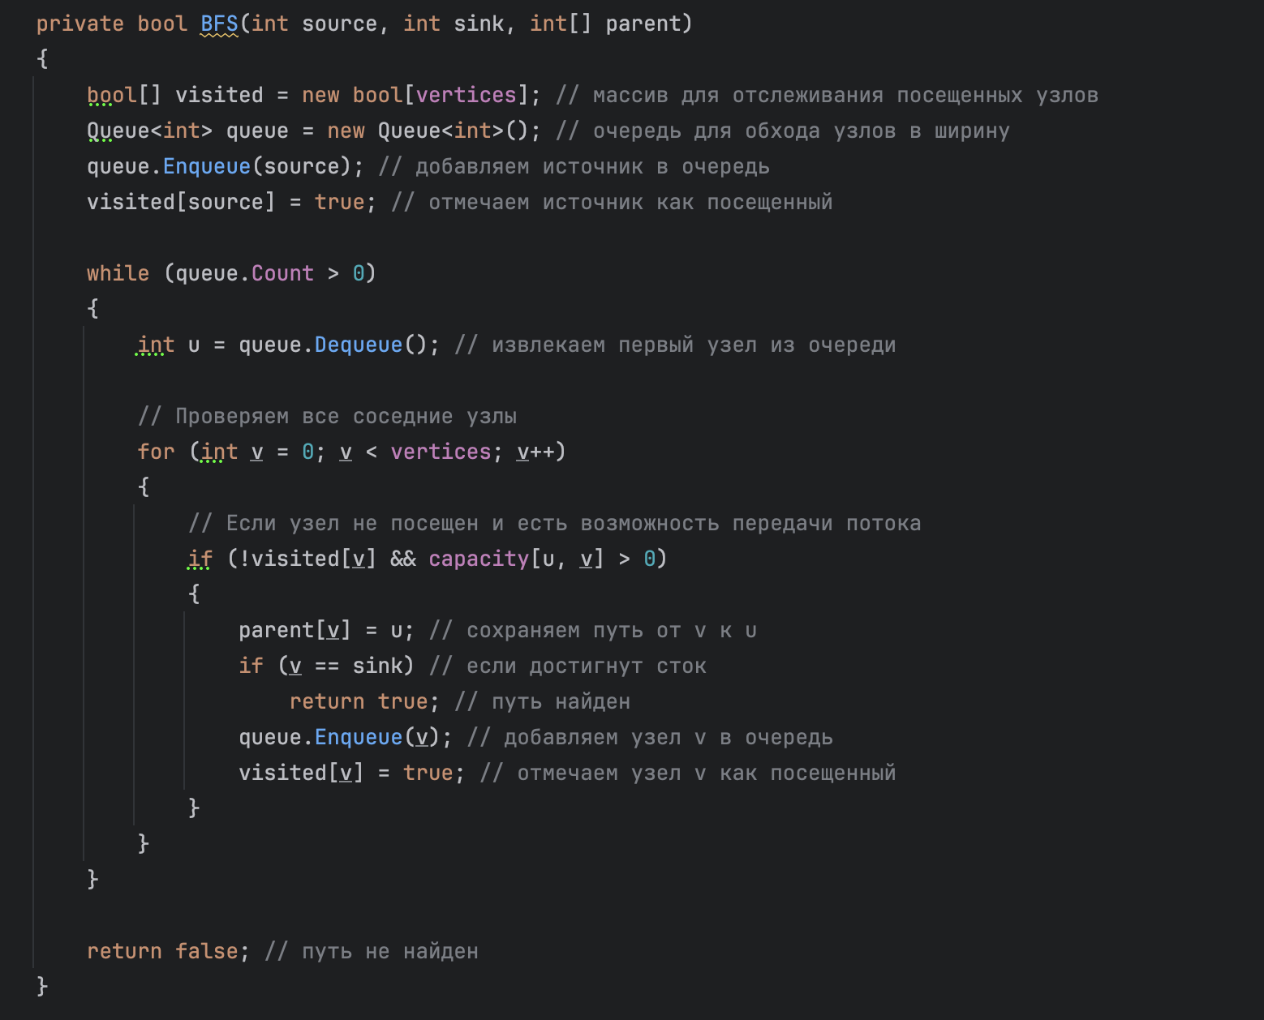
Построение уровневого графа (BFS)

Slide 6
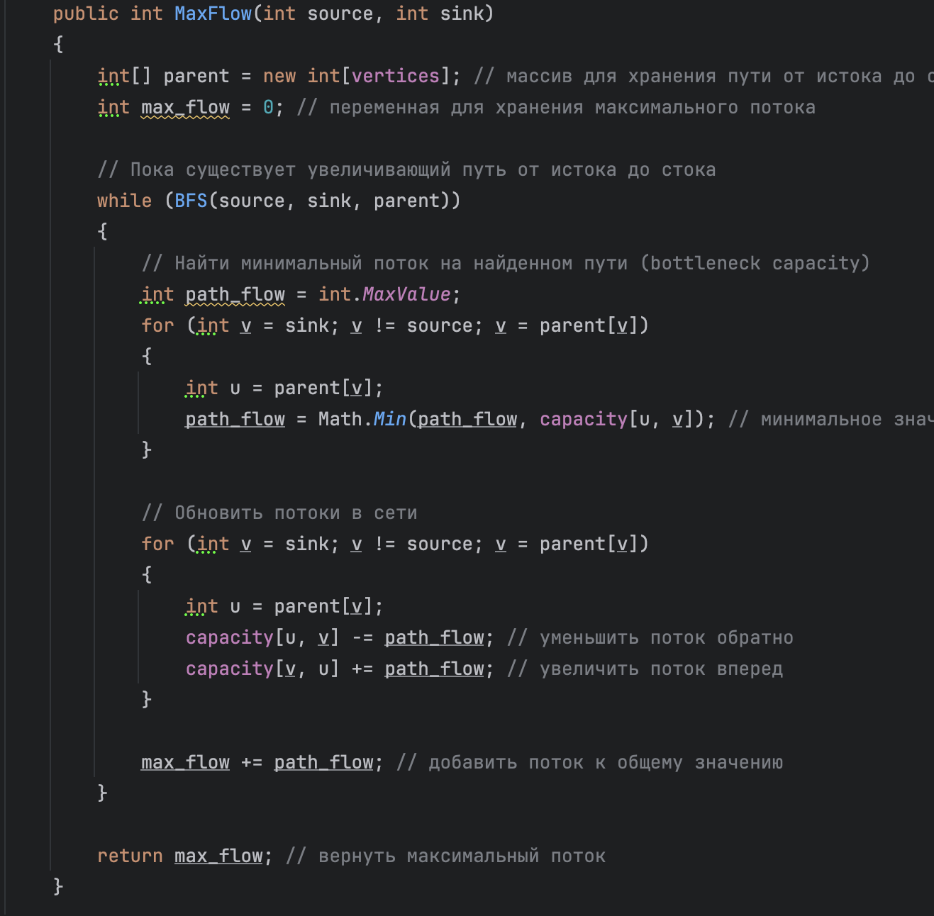
Нахождение максимального потока

Slide 7
Сложность алгоритма
1. Построение уровневого графа (BFS):
Время: O(V + E), где V — количество вершин, E — количество ребер.
2. Поиск увеличивающих путей:
O(V * E) в худшем случае.
3. Общая сложность:
O(V^2 * E), если ограничено количество уровневых графов.

Slide 8
Преимущества и ограничения
Преимущества:
Эффективный метод для задач максимального потока.
Легко реализуется на основе методов BFS и DFS.
Применим для плотных графов.
Ограничения:
Не работает с графами, где веса ребер могут быть отрицательными.
Потребление памяти возрастает для больших графов.

